Slide 1

“Graph Contextualized Self-Attention Network for Session-based Recommendation.” & “Graph Contextualized Self-Attention Network for Session-based Recommendation.” & “Next-item Recommendations in Short Sessions.”论文研读
汇报人：陈倩
Notes:
这三篇都是session-based recommendation方面的文章，第一篇发表在2019IJCAI上，是基于图神经的网络的single-session-based recommendation，第二篇发表在2020SIGIR上，是一篇基于图神经网络的multi-session-based recommendation，使用了其他的session来为当前的session做补充；第三篇发表在2021Recsys上，这篇是针对short session的multi-session-based recommendation，使用了当前用户的historical session以及与当前的用户兴趣相似的其他用户的session来作为补充。

Slide 2
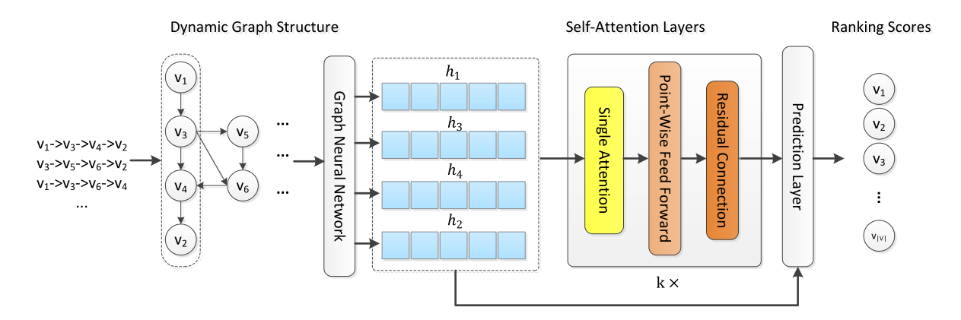
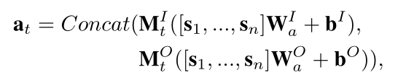
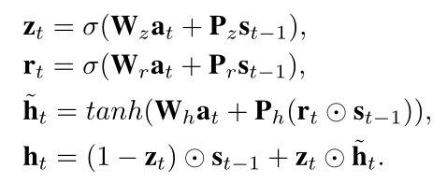

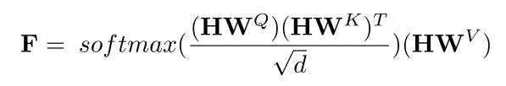


GC-SAN
Notes:
第一篇论文的motivation是self attention network在序列模型上取得了很大的成功，所以作者就想把它用到SBR上，但因为自注意机制缺乏存在于相邻项上的本地依赖关系，限制了它学习序列中项的上下文化表示的能力。又因为GNN能够有效的抓取本地依赖，因此这篇文章将GNN和自注意机制结合在一起，用GNN来抓取局部的上下文依赖，用自注意机制来学习长期依赖。这篇文章的模型图叫GC-SAN，先将所有的session构建成一张大的有向图，每个序列是一个子图，将每个子图依次输入门控图神经网络中，这个MT和MO代表子图的入度矩阵和出度矩阵，下标t代表这个矩阵的第t行，s1。。。Sn代表节点的初始embedding，at提取了节点st的上下文信息，zt代表update gate,rt代表reset gate，通过两个门来更新节点的embedding。以此得到session中每个item的embedding，然后将session中所有item的embedding输入k层self attention layer中，得到的多维矩阵的最后一维作为global embedding,最后一个点击的item的embedding作为local embedding,将两个embedding结合起来输入一个softmax层得到每个candidate的概率。损失函数为二元交叉熵。这个模型和我上周讲的SR-GNN，就是第一个将GNN引入SBR的模型非常像，只是把attention network换成了Self-attention network。这篇文章应该参考了SR-GNN，因为后面他有把SR-GNN作为baseline，而且两篇的行文结构也很像。

Slide 3
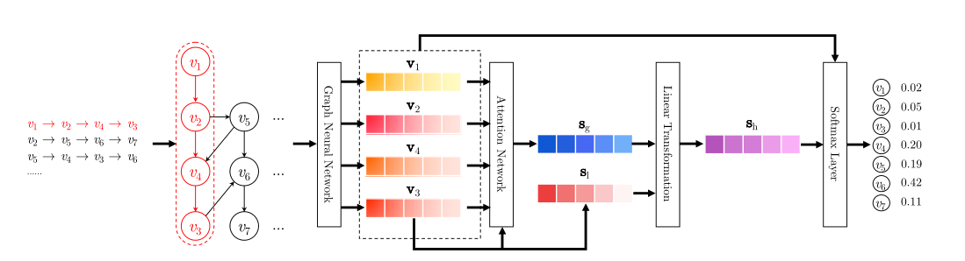
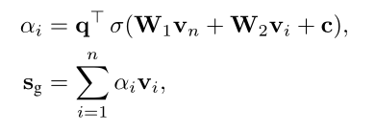
SR-GNN
Notes:
这个图是SR-GNN的工作流程图。首先，所有的会话序列被建模成了有向图，每个会话序列可以被看做一个子图。然后依次对每个会话序列进行处理，通过门控图神经网络得到每个会话图中所有物品的潜向量。SR-GNN策划将会话的长期偏好和当前兴趣结合起来，并将这种组合作为session embedding，其中当前兴趣sl直接用会话中的最后一次点击的潜向量表示，长期偏好sg通过将所有物品潜向量聚合后，输入一个Attention Network得到，然后通过对局部嵌入向量sl和全局嵌入向量sg的拼接进行线性变换，计算出混合嵌入sh，最后将每个候选物品的潜向量与sh相乘，然后通过一个softmax层输出每个候选物品的点击概率。损失函数为二元交叉熵，其中yi为真正的被点击物品的one-hot编码，yi^为模型输出。

Slide 4
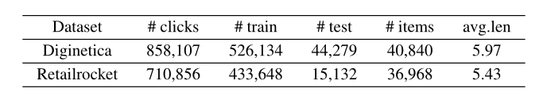
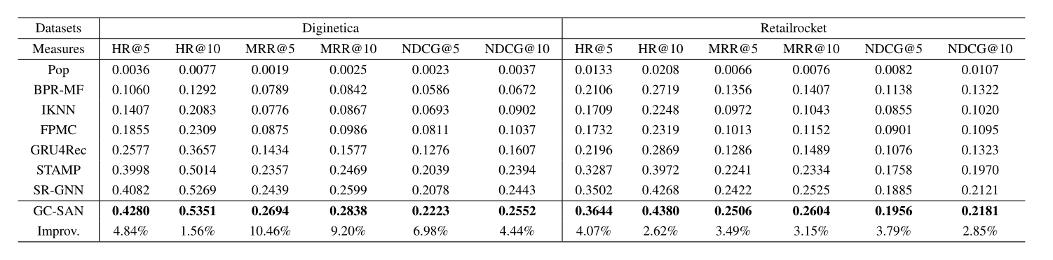
GC-SAN

Slide 5
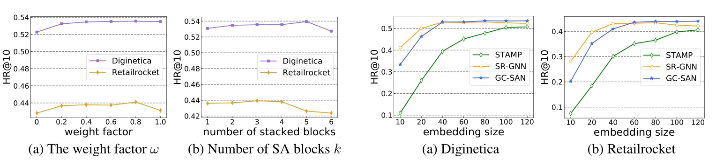
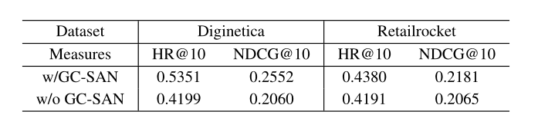
GC-SAN
Notes:
设置超参数
另外，作者还设置了一个判断GNN作用的实验，将去掉GNN的模型性能与保留GNN的模型性能对比。

Slide 6
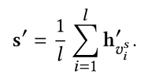
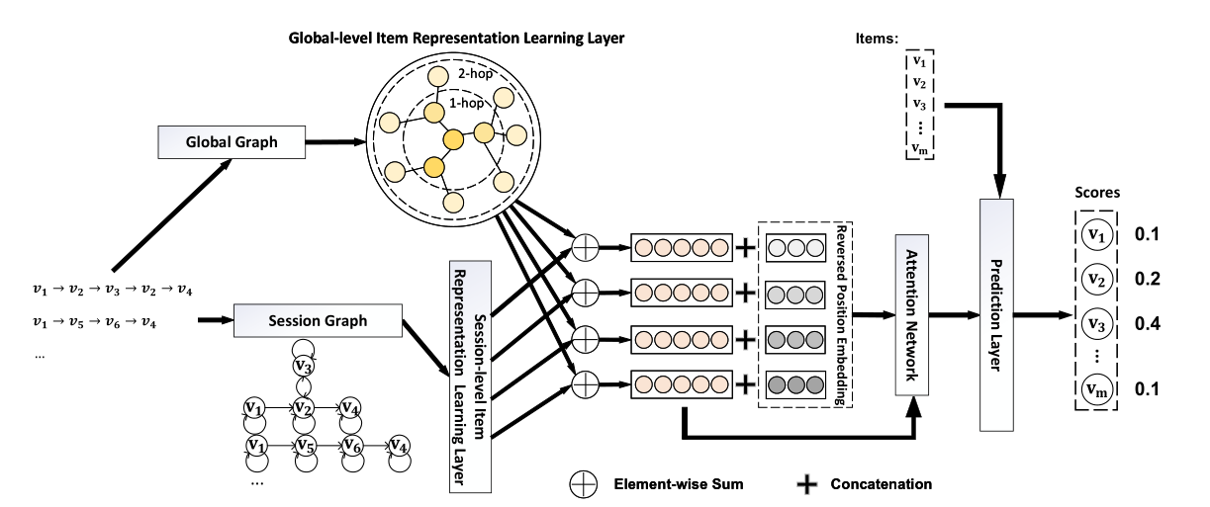






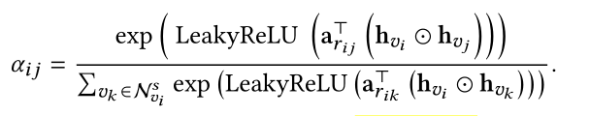
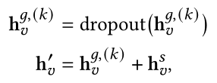


GCE-GNN
Notes:
第二篇文章的motivation是作者发现几乎所有现有的SBR解决方案都只基于当前session建模用户偏好，而没有利用其他session，在这篇文章之前只有一个叫CSRM的模型使用了其他session的信息来补充当前session，但是CSRM把session作为最小粒度，从与当前session最相近的m个session中提取协作信息。这篇文章的作者认为这样可能会将其他session中不相关的信息也编码到当前的session中，反而会让模型的效果变差。因此这篇文章提出了GCE-GNN这个模型。首先构建两种图，一种叫session graph，一种叫global graph,GCE-GNN分别从这两种图中学习两种层次的item embedding. Session graph将当前的session构建成一个有向图，将边分为四类：出边、入边、双向边以及环边。然后将session graph输入session level item repretention learning layer中，arij中的rij表示vi-》vj的边的类型，arij是一个参数矩阵，一共需要训练四个这样的参数矩阵，eij表示vj中的特征在vi中的重要程度，然后将其通过一个softmax函数标准化，然后通过注意力机制将item本身以及item的邻居进行聚合得到item在session graph上的embedding，通过注意力机制降低了噪声的影响。
构建好global session后，将其输入global level item repretention learning layer中，这个layer是基于图卷积网络搭建的，由于不是所有的e跳邻居都是与节点相关的，所以这篇文章使用一个叫session-aware attention的机制来计算vi的e跳邻居中的的节点对vi的重要程度，然后再将e跳邻居带权线性相加得到hN，将hN和hv concat起来，使用relu函数得到item v的global表示。将整个过程看成一个聚合过程，一次聚合得到的item v的embeding依赖于v本身以及它的直接e跳邻居，可以聚合多次，也就是搭建多层这样的layer，来得到更高阶的信息。得到k次聚合后的item的global表示后，先将它进行一个dropout防止过拟合，然后将item的global表示和session表示相加，得到hv’。以往学习到的会话embedding都是将最后一次点击的embedding作为用户的当前兴趣，然后将先前的item与最后一次点击的item加权相加，输入一个sigmoid函数作为权重，然后将每一个item加权相加得到整个session的embedding,作者认为这种方法太过依赖最后一项item，忽略了前面的item。这篇文章中的session embedding是基于session中的所有item构建的，作者认为越排在后面的session越能代表用户的当前兴趣。所以将hv’与一个逆序编码拼接到一起，比如第一项与最后一个位置编码拼接在一起…. 然后通过一个注意力机制计算出session的embedding,将candidate与session embedding相乘，然后输入一个softmax层得到每个candidate的概率。使用二分类交叉熵作为损失函数。

Slide 7
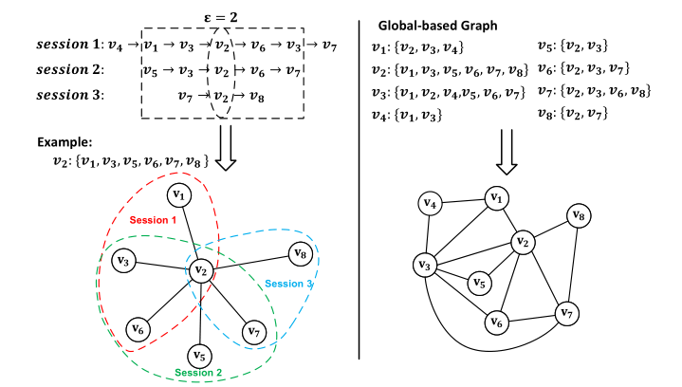
GCE-GNN
Notes:
这篇文章首先定义了一个$ε$跳邻居集合，比如说，对于session p中的节点vi,找到session q中相同的节点vi，然后将session q中vi的前e项和后e项全部放进e跳邻居集合中。比如…e=2，假设要找session 2中节点v2的两跳邻居集合,,,,寻找每一个session中每一个节点的e跳邻居集合，就构成了一个global graph，这个global graph是一个无向图

Slide 8
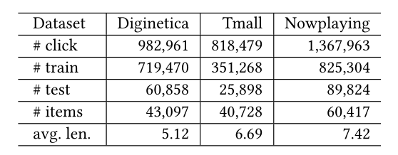
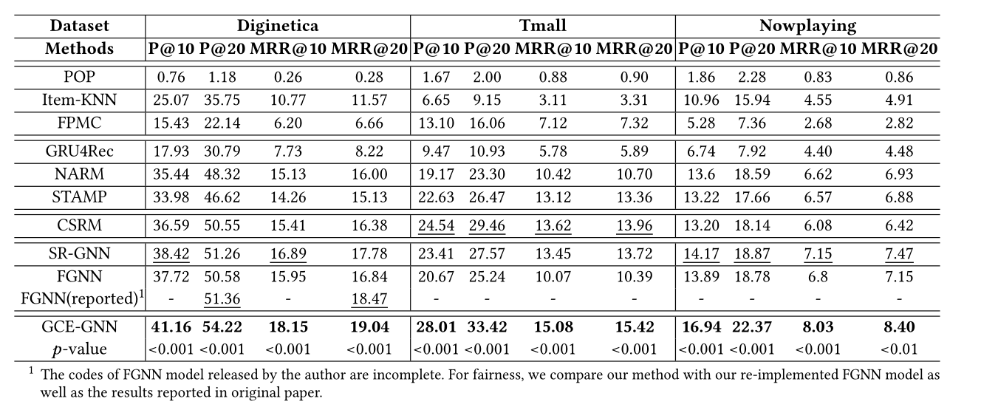
GCE-GNN

Slide 9
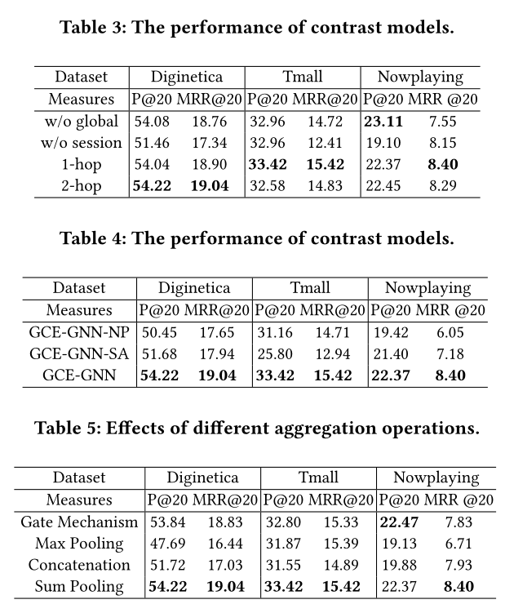
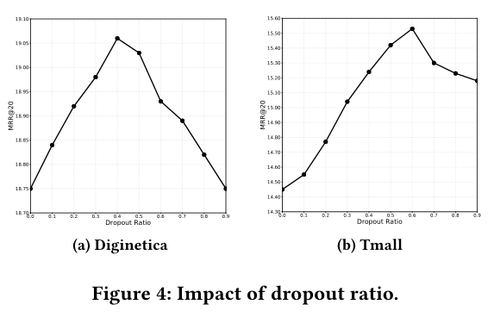




GCE-GNN
Notes:
这篇论文还做了一些实验来验证他们提出的方法的优越性，第一个实验去掉global graph或者去掉session graph，以及使用一层或者两层global level item repretention learning layer，在大部分的数据集以及测试指标上，global graph和session graph都有的模型会更胜一筹，在D这个数据集上二层聚合层的模型更好一些，T这个数据集上一层聚合层的模型更好一些，这说明更多的聚合层可能会获得更有效的信息但同时也可能会引入噪声。
第二个实验测试在item embedding后concat逆序编码的作用，NP是将逆序编码改成正序编码，SA是将这种position-aware-attention改成self attention，通过实验验证了逆序编码的有效性；
第三个实验验证了聚合操作的作用，在这篇论文中使用的是sum pooling，在这个实验中将sum pooling与门机制、maxpooling，concatenation进行了比较，证明了sum pooling是最有效的。
第四个实验测试了dropout的值，发现在D中将droppout设置为0.4，在T中设置为0.6是最合适的。

Slide 10

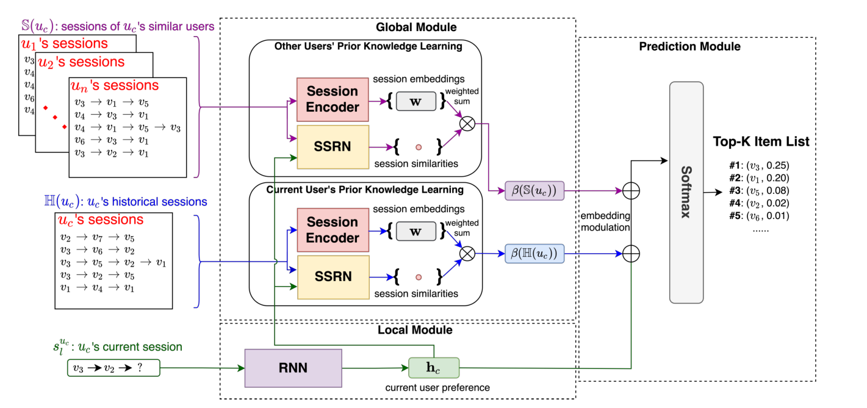






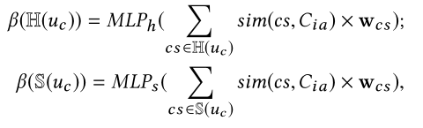


INSERT
Notes:
第三篇文章的motivation是作者发现在以往的SBR中，大家在做实验的时候都在预处理阶段把短的session抛弃掉，但在现实世界中，有很多短的session，因此作者认为以往的SBR缺乏现实意义，并且受到few-shot learning的启发（研究人员希望机器学习模型在学习了一定类别的大量数据后，对于新的类别，只需要少量的样本就能快速学习，这就是 Few-shot Learning 要解决的问题。），作者提出了INSERT这个针对short session的SBR模型。
INSERT模型在学习session的embedding的时候被分成两个模块，一个是local模块，一个是global模块。在local模块中，使用RNN的变体GRU来编码每个item,Cia是指当前session，cia的模指当前session的长度。RNN对短的session的效果很好，所以这里选用RNN，RNN还可以保留序列中的顺序模式。把最后一个item的embedding当作当前session的embedding。
为了降低模型的计算复杂度，在global模块中，使用当前用户的历史session以及与当前用户偏好相似的用户的历史session来补充当前session。使用这个公式来计算任意两个用户之间的相似度，这个Ω代表用户点击过的item集合，然后取相似度排在前N的用户作为当前用户的相似用户。
在这两个模块中的结构是相同的，都是由一个SSRN和一个session encoder组成，引入其他用户以前当前用户的历史session会增加引入噪声的风险，所以引入这个SSRN（Similar Sessions Retrieval Network ）来计算两个session之间的相似度。以往的计算两个session相关度的方法是，将session中所有item的embedding相加取平均值得到session的向量，然后再将两个session点乘来计算两个session的相关度。作者认为用这种方法忽略了item之间的顺序关系，不能准确的保留session的全部信息。因此，这篇文章提出的SSRN计算经过GRU的每个item的embedding与hc之间的距离，取最小距离作为两个session之间的相关度。
这个session encoder是一个attention based session encoder，xi代表session中第i个item的embedding,o表示用户偏好的embedding（但是论文中没有讲这两个embedding是怎么生成的），n是一个标准化因子，将没有item的embedding加权相加得到整个candidate session的embedding.
将每个session的embedding和相关度相乘再相加，然后输入一个MLP层中。分别得到当前用户历史session的表达以及与当前用户相似的用户的向量表达，然后将local模块计算出的hc与global模块计算的b(H)和b(S)相加，通过一个MLP层和一个softmax层，得到每个candidate item的概率。使用交叉熵作为loss function。

Slide 11
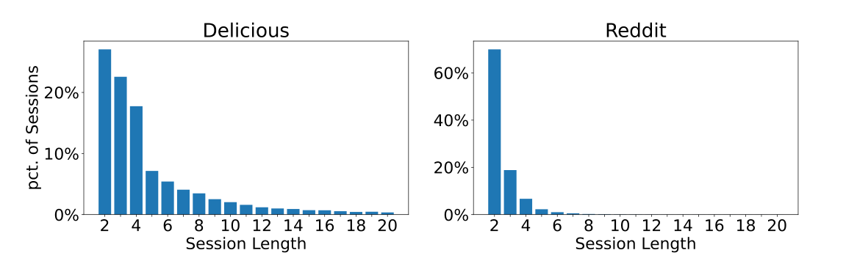
INSERT
Notes:
比如说 在这两个数据上，长度为5以下的short session占了绝大部分

Slide 12
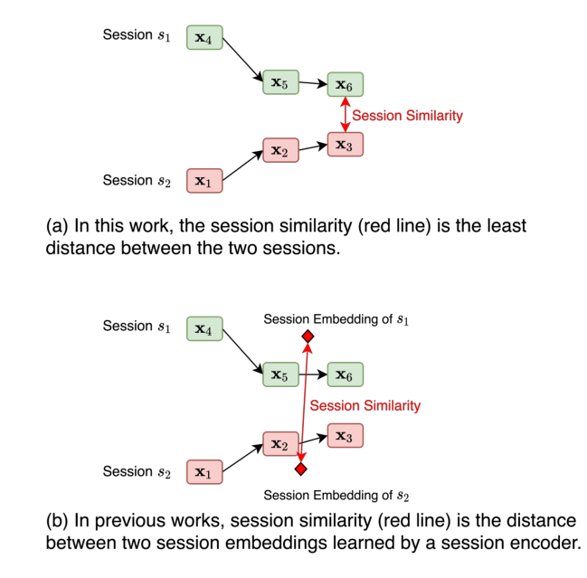
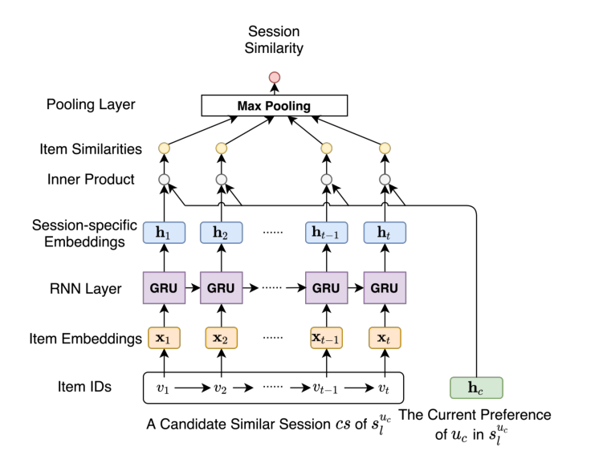
INSERT

Slide 13
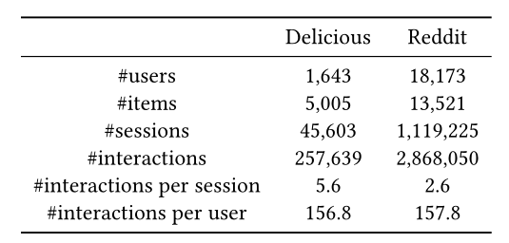
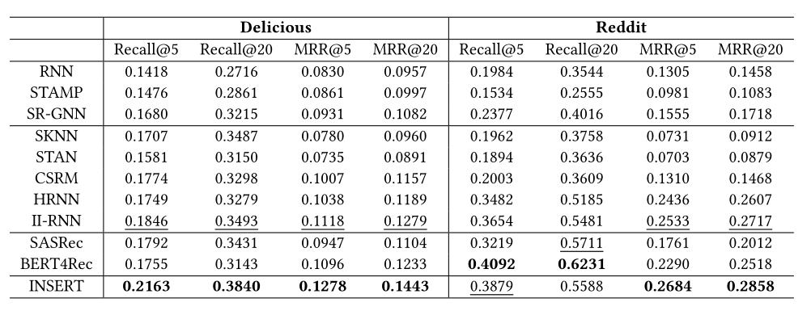
INSERT
Notes:
实验数据是D和R，这两个数据集的session的平均长度分别是5.6和2.6，在性能测试上，INSERT在Reddit上，以Recall作为评估指标，性能总是不如BERT4Rec好，包括在不同的session长度上测试也是一样，BERT4Rec根据session发生的时间，将用户的所有session连接起来，以用户的item序列补充当前session的上下文信息。作者解释说出现这种情况的原因可能是因为Reddit上的用户经常会在一段时间内访问几个主题，所以相同的item(主题)经常会在用户session中重复出现。

Slide 14
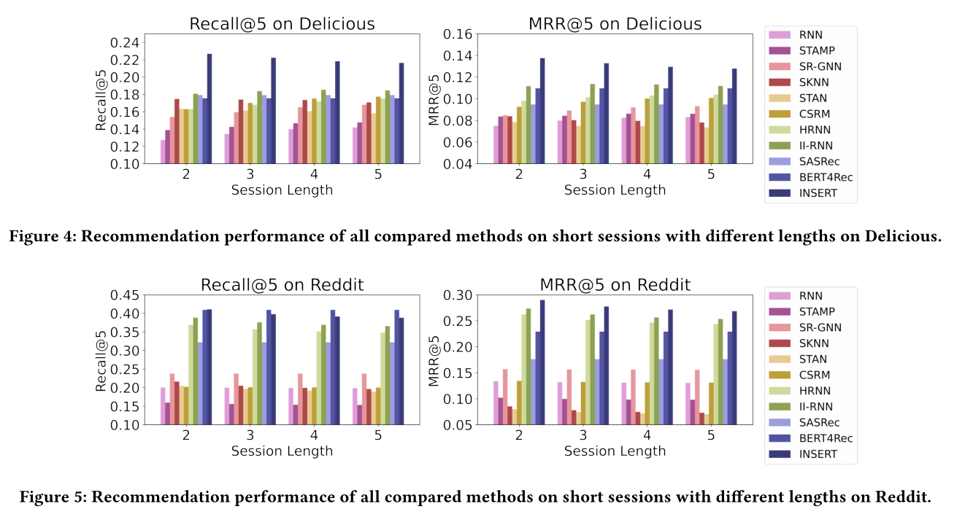
INSERT
Notes:
在这个图中，可以发现INSERT在长度为5以下的session中表现确实是比较好的，尤其是在D数据集上。

Slide 15
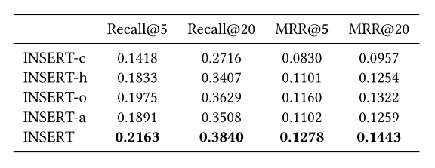
INSERT
Notes:
另外，这篇文章还做了一些对比实验来证明INSERT采用的方法的有效性。INSERT-C表示移除了global模块的模型，h表示只保留global模块中的当前用户的历史session，移除其他相似用户的session；o相反，移除当前用户的历史session，保留其他相似用户的session。INSERT-a表示将SSRN中计算两个session相似度的方法替代为普通的计算方法，即计算两个session中的item embedding的平均值，然后点乘。结果表示INSERT中设计的每一个模块都是有效的。

Slide 16

谢谢

